Slide 2
Мировоззрение старшеклассников

Slide 3
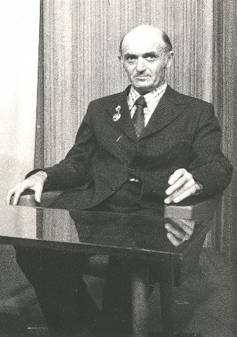
Захар Ильич Файнбург (1922-1990) - советский социолог и философ.

Slide 4
1. ЖИЗНЬ – СЛОЖНОЕ ЯВЛЕНИЕ ЧТО, КРОМЕ ЗНАНИЙ, ВАМ ПОНАДОБИТСЯ В ДАЛЬНЕЙШЕМ?
Ориентация на большую самостоятельность, ответственность.
Представление о том, что значит быть гражданином своей страны.
Навыки общения, умение взаимодействовать с людьми.
Понимание ценности природы, жизни человека.
Уважение труда, ценность профессионализма и компетентности.
Важность уважения к человеческой личности, к достоинству.
Представление о демократическом устройстве общества, его основных достоинствах (свобода личности, равенства перед законом...)

Slide 5
2.КАК ВЫ ДУМАЕТЕ, ЧТО ДОЛЖНА ВАМ ДАТЬ ШКОЛА?
Прочные знания по предметам.
Общекультурный кругозор.
Помощь в развитии способностей.
Опыт общения с людьми.
Способность ориентироваться в жизни
Научить вести себя (правила поведения...).
Дать представление о ценностях, смысле жизни.
Умение мыслить самостоятельно.

Slide 6
3. ЗАНИМАЕТЕСЬ ЛИ ВЫ ГДЕ-НИБУДЬ ДОПОЛНИТЕЛЬНО?

Slide 7
4. ГДЕ ВЫ ЗАНИМАЕТЕСЬ ДОПОЛНИТЕЛЬНО?
С репетитором.
В группе по изучению языка.
На курсах (информатики, например).
В кружках.
В спортивной группе.
Другое.

Slide 8
5. ПОЧЕМУ ВЫ ЗАНИМАЕТЕСЬ ДОПОЛНИТЕЛЬНО?
Мне это интересно.
Настаивают родители.
Отстаю по предмету, он трудно дается.
Хочу иметь хорошие знания.
Думаю получить профессию.

Slide 9
6. ЛЮБИМЫЕ И НЕЛЮБИМЫЕ ШКОЛЬНЫЕ ПРЕДМЕТЫ

Slide 10
7. КАЖДОМУ ЧЕЛОВЕКУ ХОЧЕТСЯ ПРОЯВИТЬ СЕБЯ С ЛУЧШЕЙ СТОРОНЫ, ПОКАЗАТЬ СВОИ ВОЗМОЖНОСТИ, СПОСОБНОСТИ. Насколько это удается Вам в школе?

Slide 11
8. ОЦЕНИТЕ, ПОЖАЛУЙСТА, ОТДЕЛЬНЫЕ СТОРОНЫ ВАШЕЙ ЖИЗНИ В ШКОЛЕ.

Slide 12
9. УДОВЛЕТВОРЕНЫ ЛИ ВЫ СВОИМИ УЧЕБНЫМИ УСПЕХАМИ?

Slide 13
10. КАК ВЫ СЧИТАЕТЕ, ЧЕМ МОЖНО ЗАВОЕВАТЬ АВТОРИТЕТ У СВЕРСТНИКОВ?

Slide 14
11. УЧИТЕЛЯ, КАК И ВСЕ ЛЮДИ, РАЗНЫЕ. КАКИЕ ИЗ НИХ У ВАС ВЫЗЫВАЮТ СИМПАТИЮ, УВАЖЕНИЕ?

Slide 15
12.КАКИЕ ЧУВСТВА У ВАС ВЫЗЫВАЕТ ОБЫЧНОЕ
ПРЕБЫВАНИЕ В ШКОЛЕ

Slide 16
13. ЕСТЬ ЛИ В ВАШЕЙ ЖИЗНИ ЧЕЛОВЕК, К КОТОРОМУ ВЫ ПРИДЕТЕ В ТРУДНУЮ МИНУТУ ЗА СОВЕТОМ, ПОМОЩЬЮ?

Slide 17
14.В ЧЕМ, ПО ВАШЕМУ МНЕНИЮ, ПРОЯВЛЯЕТСЯ КУЛЬТУРА ЧЕЛОВЕКА?

Slide 18
15. ЧТО ВЫ СЧИТАЕТЕ ДЛЯ СЕБЯ НАИБОЛЕЕ ВАЖНЫМ?

